Slide 1
智乐帮项目
江苏智慧智能软件科技有限公司

Slide 2
目录
1
智乐帮短视频介绍
2
国家有关青少年郁症防治的政策与文件
3
智乐帮小程序的流程介绍
4
同类竞品对比
智乐帮推广模式
5

Slide 3

一、智乐帮短视频介绍

Slide 4
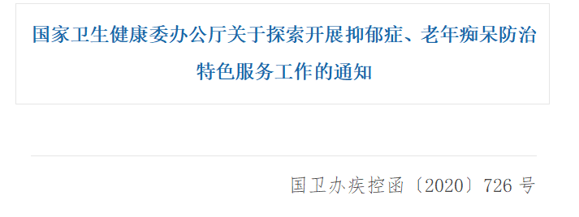
二、 国家有关青少年郁症防治的政策与文件
（一）开展筛查评估
医疗卫生机构使用PHQ-9量表，开展抑郁症筛查，通过建立微信公众号、APP客户端等形式，为公众提供线上线下抑郁症状况测评及评分说明和诊疗建议等。各类体检中心在体检项目中纳入情绪状态评估，供体检人员选用。
（二）加大重点人群干预力度
四大重点人群：1、青少年 2、孕产妇 3、老年人群 4、高压职业人群
青少年。中学、高等院校均设置心理辅导（咨询）室和心理健康教育课程，配备心理健康教育教师。将心理健康教育作为中学、高等院校所有学生的必修课，每学期聘请专业人员进行授课，指导学生科学认识抑郁症，及时寻求专业帮助等。

Slide 5
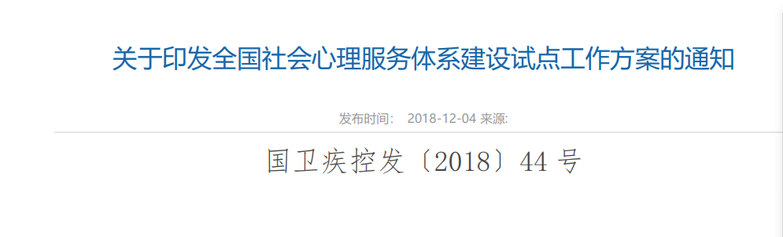
二、 国家有关青少年郁症防治的政策与文件
具体工作指标：
中小学校设立心理辅导室，配备专（兼）职心理健康教育教师，培养学生积极乐观、健康向上的心理品质，促进学生身心可持续发展，积极创建心理健康教育特色学校。
面向未成年人开展心理健康知识普及与专业的心理咨询服务，对学校等基层心理咨询站点提供技术指导和培训。将未成年人心理健康成长辅导中心的建设纳入文明城市和未成年人思想道德建设测评考核范围。
通过政府购买服务等方式，支持其为社区居民有针对性地提供救助帮扶、心理疏导、精神慰藉、关系调适等服务，对严重精神障碍患者等特殊人群提供心理支持、社会融入等服务。

Slide 6
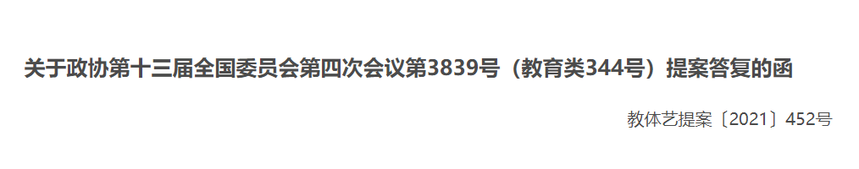
二、 国家有关青少年郁症防治的政策与文件
教育部日前对政协《关于进一步落实青少年抑郁症防治措施的提案》进行了答复，其中明确将抑郁症筛查纳入学生健康体检内容，建立学生心理健康档案，评估学生心理健康状况，对测评结果异常的学生给予重点关注。
2021年10月15日教育部答复函教体艺提案（2021）452号文件，将抑郁症筛查纳入学生健康体检内容，建立学生心理健康档案，评估学生心理健康状况，对测评结果异常的学生给予重点关注。

Slide 7
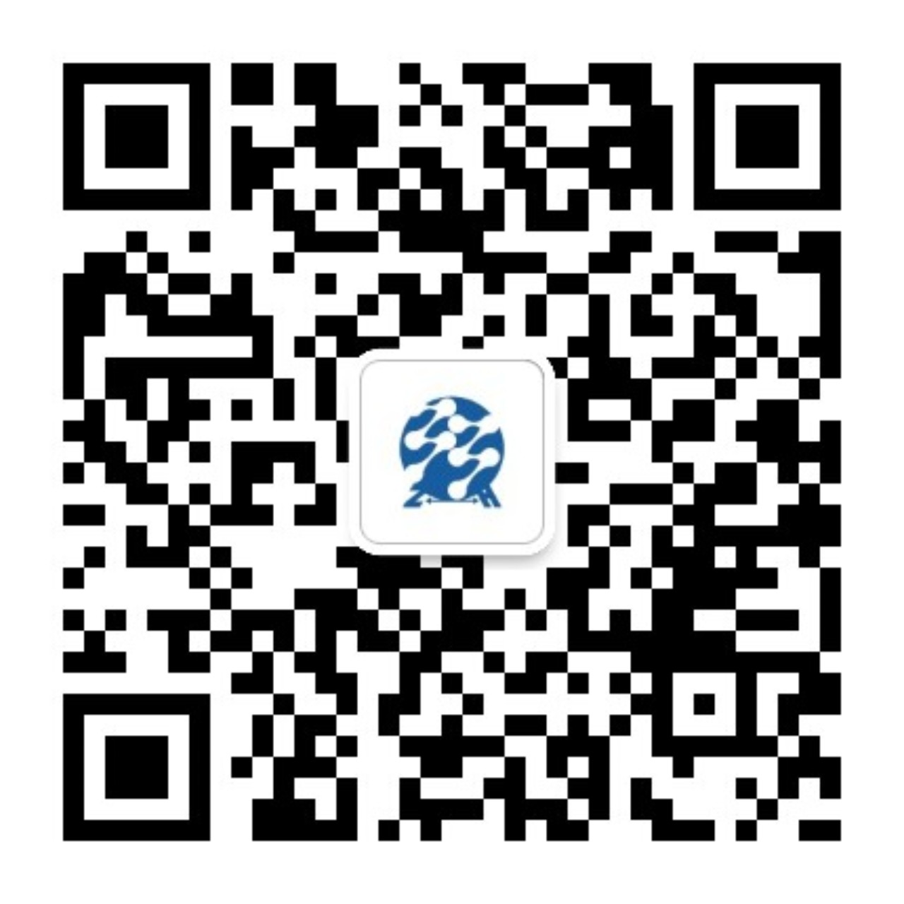

三、智乐帮小程序的流程介绍
打开方式：通过关注公众号或扫描小程序二维码进入首页

Slide 8
四、同类竞品对比
名目 | 同类测评系统 | “智乐帮”检测系统
操作模式 | 需用硬件加软件协同配合操作 | “智乐帮”是一款在线人工智能AI心理健康检测与分析测评系统及辅助筛查工具。无需硬件支持。
使用量表情况 | 使用量表只针对青少年心理抑郁方面。 | “智乐帮”使用国内国际多种量表，结合了心理学科、精神科及儿科专家临床经验综合筛查。
软件升级 | 需要定期软件线下升级。 | “智乐帮”在线无感升级。
知识产权 | 部分无知识产权证书 | 有知识产权证书
隐私性 | 学生需到心理咨询室咨询 | 通过一对一测评，自动生成的报告直接发送给自己，更好的保护了个人的隐私。
在线客服 | 无在线咨询 | 系统筛查发现有疑似抑郁症倾向（轻度）的青少年，专家给予免费咨询，目前公司已聘请拥有心理健康咨询资格的专家12名组建了免费咨询团队。

Slide 9





感谢观看
针对孕产妇心理健康检测系统软件 — 智孕帮
针对中老年心理健康检测系统软件 — 智安帮
针对高压职业人群心理健康检测系统软件 — 智宁帮

